Slide 1
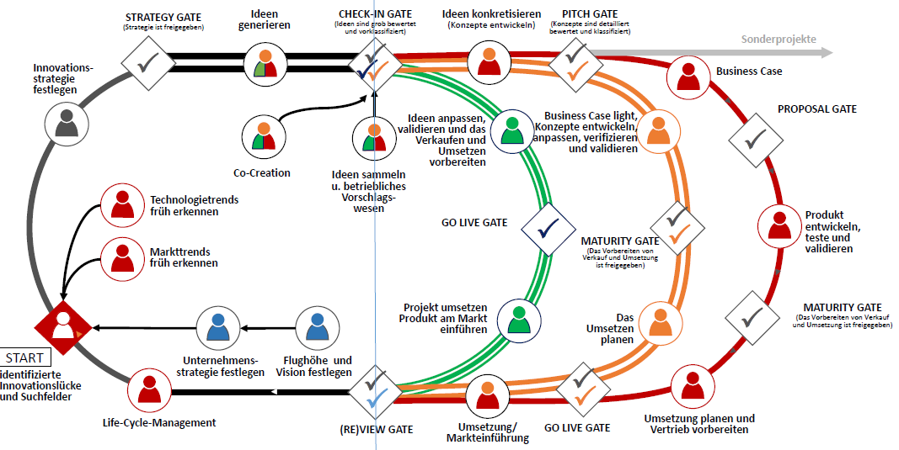
Entscheidung beim jeweiligen Ressort
Ideen werden konkretisiert, genauere Ausarbeitung, Initiative, Projekt
Coin-Vergabe 1 Monat
GF beschließt diese Strategie
Ideenwelt, MA tragen Ideen ein
Projektpflichtenheft
AG erarbeitet, wie mit Ideen und Innovationen umgegangen werden soll
Neues Ladenbild
GFBesprechung - beschlossen
Fachabteilung kümmert sich um die Umsetzung
Abteilungen arbeiten aus, Projektträger informiert in der GFB
GF legt Strategie fest unter Berücksichtigung der externen und internen Umwelt
Projektträger, -leiter, Team,…
Umsetzung in Pilotfilialen
Feiner ausarbeiten
Ausrollung
Evaluierung
Feiner ausarbeiten

